Slide 1
Transistörler (uygulaması)
NET 115- Temel Elektronik
Öğr. Gör. Nuri Furkan koçak

Slide 2
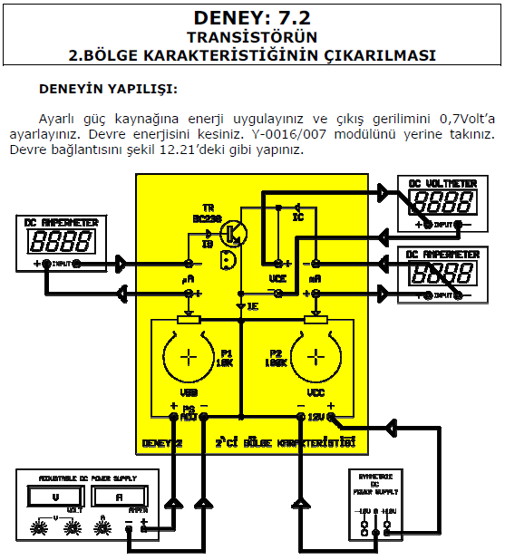
Transistörlerin uygulaması

Slide 3
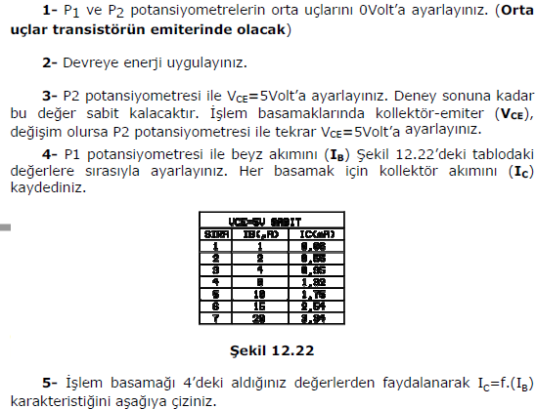
Transistörlerin uygulaması

Slide 4
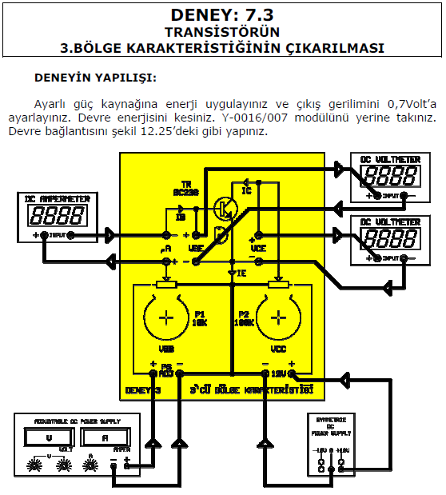
Transistörlerin uygulaması

Slide 5
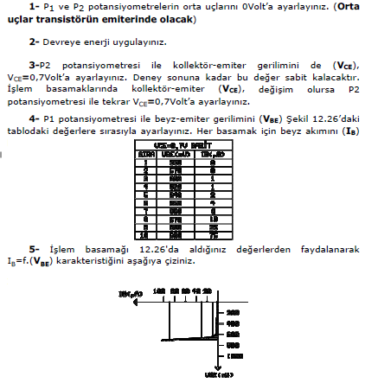
Transistörlerin uygulaması

Slide 6
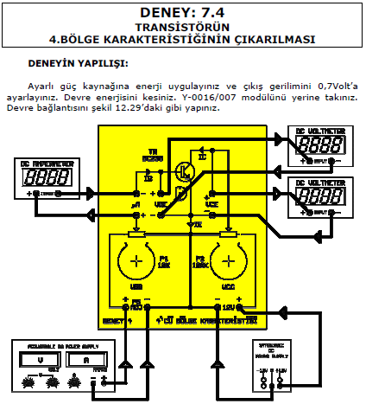
Transistörlerin uygulaması

Slide 7
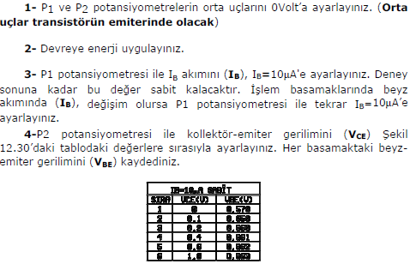
Transistörlerin uygulaması

Slide 8
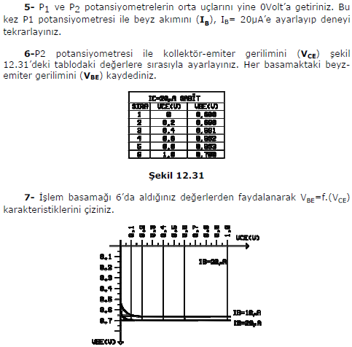
Transistörlerin uygulaması

Slide 9
KAYNAKLAR
Temel elektronik-2010, Z. Karacan, Yıldırım Elektronik.

